Slide 1
আজকের মাল্টিমিডিয়া ক্লাসে উপস্থিত সকলকে
স্বাগত

Slide 2
মোঃ ফারুক হোসেন চৌধুরী
সহকারি শিক্ষক (ব্যবসায় শিক্ষা)
নোয়াগাঁও উচ্চ বিদ্যালয়
নবীনগর, ব্রাহ্মণবাড়িয়া
মোবাইল : ০১৯৯০৯৬৬১৪৮
E-mail : farukchowdhury661@yahoo.com
শ্রেণি : ৭ম
বিষয় : গণিত
অধ্যায় : ৯ম
সময় : ৫০ মিনিট
তারিখ : 15/02/2020 খ্রিঃ

Slide 3
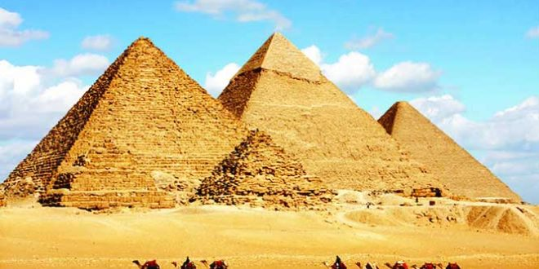
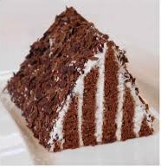
নিচের চিত্রগুলো লক্ষ্য কর

Slide 4
ত্রিভুজ অংকন সম্পাদ্য-1

Slide 5
এ পাঠ শেষে শিক্ষার্থীরা...
১। ত্রিভুজে কী তা বলতে পারবে ;
২। ত্রিভুজের বাহু সম্পর্কে ব্যাখ্যা করতে পারবে;
৩। প্রদত্ত উপাত্ত ব্যবহার করে ত্রিভুজ অংকন করতে পারবে।

Slide 6
A
B
C
⸫তিন বাহু দ্বারা আবদ্ধ চিত্রকে ত্রিভুজ বলে।

Slide 7
ত্রিভুজের বাহু পরিচিতি
A
B
C
⸫∆ABC এর তিনটি বাহু যথাক্রমে AB, BC ও CA

Slide 8
সময়
৩ মিনিট
একক কাজ
 চিত্র সহ ত্রিভুজের সংজ্ঞা লিখ।

Slide 9
কোন ত্রিভুজের তিনটি বাহু দেওয়া আছে। ত্রিভুজটি অংকন করতে হবে।

Slide 10
বিশেষ নির্বচন :
a
b
c
মনে করি, একটি ত্রিভুজের তিনটি বাহু a,b,c দেওয়া আছে। ত্রিভুজটি আঁকতে হবে।

Slide 11
অঙ্কন:
A
a
b
c
B
D
C
১। যেকোনো রশ্মি BD থেকে a এর সমান করে BC কেটে নিই।
২। B ও C বিন্দুকে কেন্দ্র করে যথাক্রমে b এবং c এর সমান ব্যাসার্ধ নিয়ে BC এর একই পাশে দুইটি বৃত্তচাপ আঁকি। বৃত্তচাপ দুইটি পরস্পর A বিন্দুতে ছেদ করে।

Slide 12
a
b
A
c
B
D
C
৩। A,B এবং A,C যোগ করি।
তাহলে ∆ABC –ই উদ্দিষ্ট ত্রিভুজ।

Slide 13
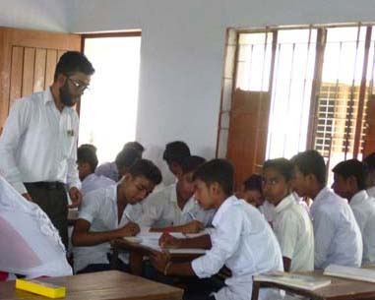
সময়
১০ মিনিট
দলীয় কাজ
7 সেঃমিঃ, ৬ সেঃমিঃ, ও ৫ সেঃমিঃ দৈর্ঘ্যের তিনটি বাহুবিশিষ্ট একটি ত্রিভুজ ( বিবরণ সহ ) আঁক।

Slide 14
মূল্যায়ন
১। ত্রিভুজের তিন বাহুর যোগফলকে কি বলে ?


(ক) ত্রিভুজ
(খ) পরিসীমা
(গ ) ক্ষেত্র
(ঘ) ক্ষেত্রফল
২। কোন ক্ষেত্রে ত্রিভুজ আঁকা সম্ভব যখন তিনটি বাহুর দৈর্ঘ্য-


(ক) ৩সে.মি, ৪ সে.মি ও ৫ সে.মি.
(খ) 1 সে.মি,২ সে.মি ও ৩ সে.মি.
(গ) ২ সে.মি,৪ সে.মি ও ৬ সে.মি.
(ঘ) ৩ সে.মি,৪ সে.মি ৭ সে.মি.
৩। একটি ত্রিভুজের কতটি বাহু থাকে ?
(ক) দুইটি বাহু
(খ) তিনটি বাহু


(গ) চারটি বাহু
(ঘ) দুইটি বাহু ও তিনটি কোণ

Slide 15
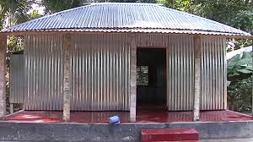
বাড়ির কাজ
৬ সেঃমিঃ, ৫ সেঃমিঃ, ৪ সেঃমিঃ দৈর্ঘ্যের বাহু বিশিষ্ট একটি ত্রিভুজ অংকন করে আনবে।

Slide 16
ধন্যবাদ

